Slide 1




C1/D题题解
创建人：李昉政 创建时间：2023.9.17

Slide 2



1
题目简述与分析
目 录
2
解题思路及代码

Slide 3
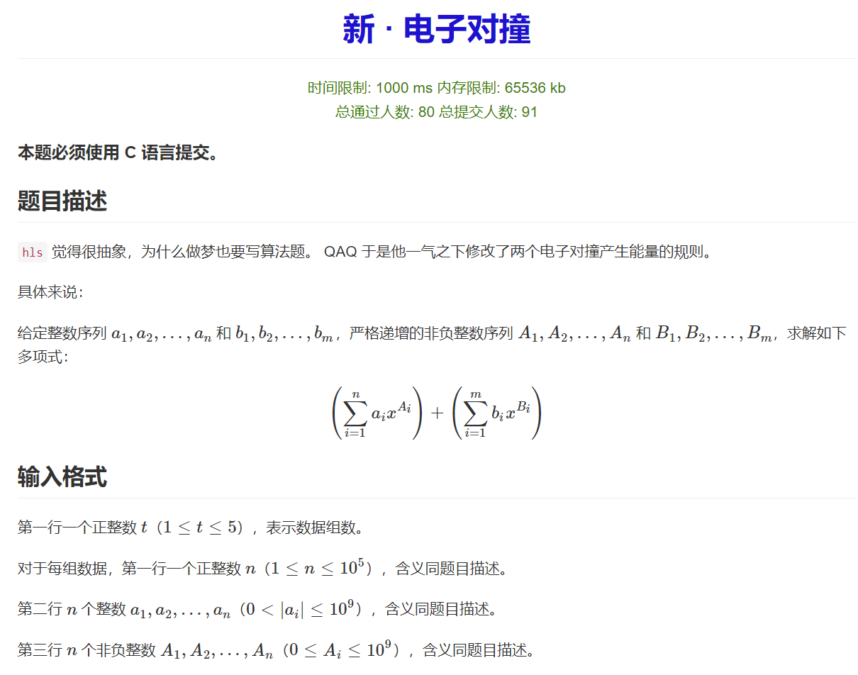
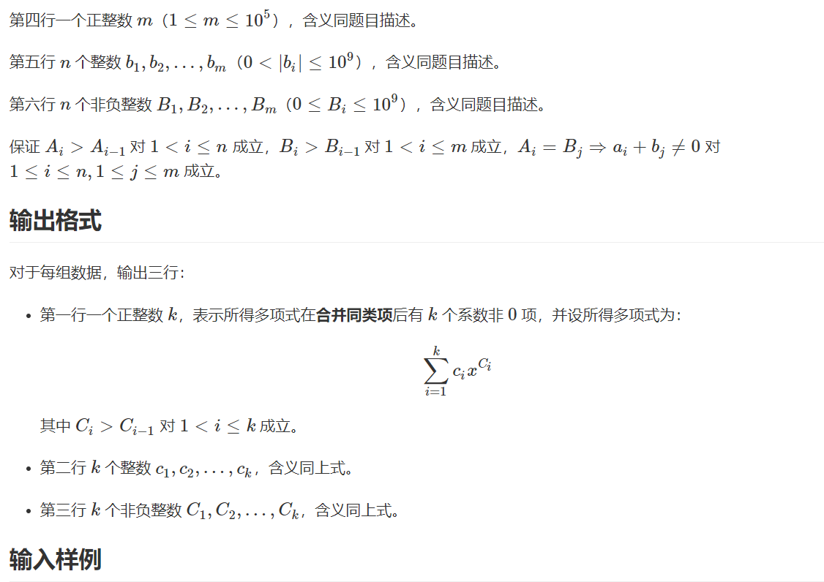
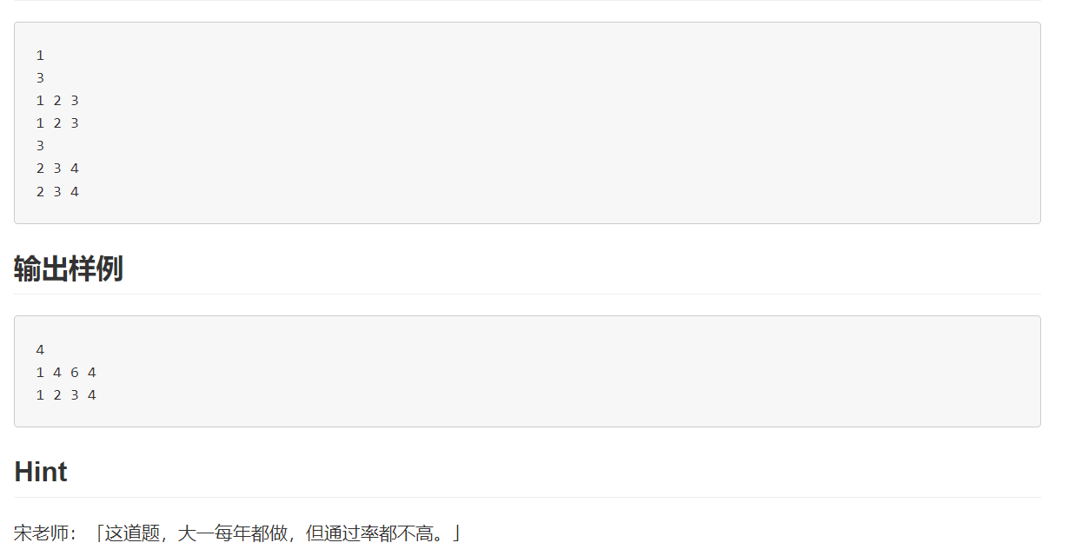
1.题目简述与分析
本题是一道合并同类项的题目。对于每组数据，首先输入n，然后输入一行n个数，代表系数；然后输入一行n个数，代表次数；然后输入m，同样输入两行，系数次数各m个。要求将两个多项式相加，将次数相同的项合并，输出合并后的项数，所有系数和次数。

Slide 4
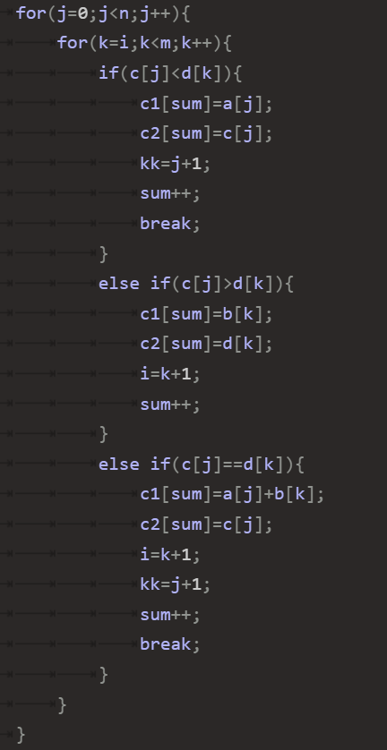
2.解题思路及代码
对于每组数据，定义sum变量表示合并后的总项数。数组a、数组c分别表示A式的各项系数和次数，数组b、数组d分别表示B式的各项系数和次数。我们以A数组为外层循环，如果c[j]小于d[k]，就将A数组第j项存入合并数组中；如果c[j]大于d[k]，就将B数组第k项存入合并数组中；如果二者相等，就将系数求和，次数不变，存入合并数组中。

Slide 5
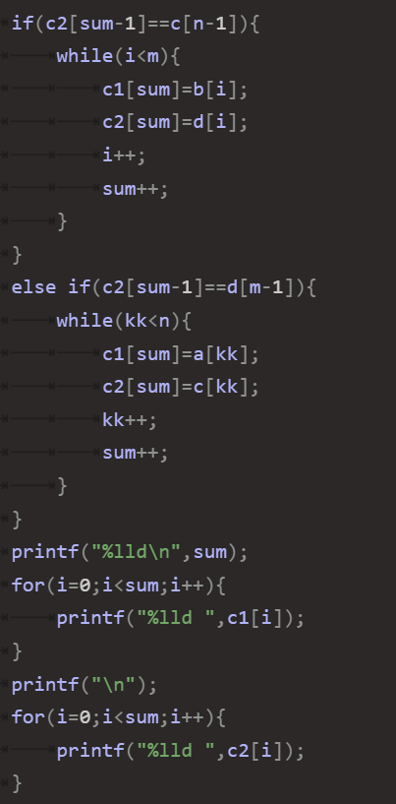
2.解题思路及代码
循环结束，意味着A数组或B数组中的所有项已经全部处理完，这时候我们还需要处理未处理完的数组中的剩余项，将其直接存入合并数组的最后。

Slide 6
谢谢大家

